Slide 1
新零售全渠道解决方案
吴万港
2022.12.9

Slide 2
01
未来的新零售
02
目前的现状
03
解决方案
04
组织形式

Slide 3
新零售愿景
强调线上线下全渠道融合，通过云计算、大数据、AI等技术重塑产业结构，实现智慧新零售
重构供应链，线上平台、线下实体店、物流体系三方的深度融合，提升商品供应链效率，达到消灭库存的目的，最终实现消费者、零售商、品牌商等多方共赢

Slide 4
新零售的优势
数字化运营管理
避免操作疏忽而造成的错误
实现全业务数据互通，实现全流程数据管理
提升效率，有效组织运营
激发购买欲望
线上虚拟体验和线下实体店体验相结合，实现无缝切换
数据统一，更有利分析挖掘
体验提升、数字化是核心
对于消费者来讲，新的体验是消费的主要原因
1
2
3

Slide 5
新零售的优势
4
5
6
精准会员营销
一站式服务
互动营销
对会员数据分析，重构与消费者的链接，根据用户画像和推荐算法，实现逆向牵引和精准化营销
线上线下数据整合、分析和挖掘，了解消费者，线上线下全流程高效协同配合，提升品牌转化率
利用新技术收集数据、分类、整理分析消费者购买倾向，实现智能信发,尽可能占用消费者碎片化的购物时间

Slide 6
新零售：通过场景将人和或链接在一起
人
货
场
基础档案
基础档案
基础档案
人员档案
权限管理
商品属性
零售价
商品编码
零售最低价
生命周期
业绩拆分
线下店员
操作权限
商场结算
数据权限
富媒体资料
上市日时间
店务信息
用户档案
流程管理(审批/单据)
商品流管理
门店管理
内容自定义
通知自定义
门店配货
门店铺货
层级自定义
企微/钉钉
门店补货
门店调拨
权限管控
店长导航
条件自定义
… …
零售业务
售后服务
店长/员权限
汇总分析
账务管理
正常零售
退换货
货品权限
代办事项
全渠道零售
返修服务
门店权限
员工业绩
渠道对账
月结封账
折扣体系
返利政策
库存管理
零售清机
商品排行
退货体系
区域调价
出入库管理
库存盘点
日结、月结
回访清单
按箱出入库
多种盘点方式
邻店库存查询
日周月报
报表中心(PC/移动端)
按唯一码
差异审批机制
财务报表
零售报表
移动收银
业绩拆分
库存监控
差异调整

Slide 7
01
未来的新零售
02
现状分析
03
解决方案
04
组织形式

Slide 8
现状描述
各业务系统相互独立，不统一
流程前驱和后继不连贯
部分流程不规范，如质检流程、入库流程等
数据不统一，数据获取耗时耗力
无数据管理分析中心，无法支持运营决策支持
系统孤岛化
流程孤立
线上线下割裂
无运营中心
无供应商管理机制
业务部门自行决定建设业务系统
业务系统流程、数据不互通，相互割裂，无法形成统一的数据中心
线上、线下相互独立，互不联通
线上、线下仓库无法共享
供应链无评估、准入、推出等门户管理机制

Slide 9
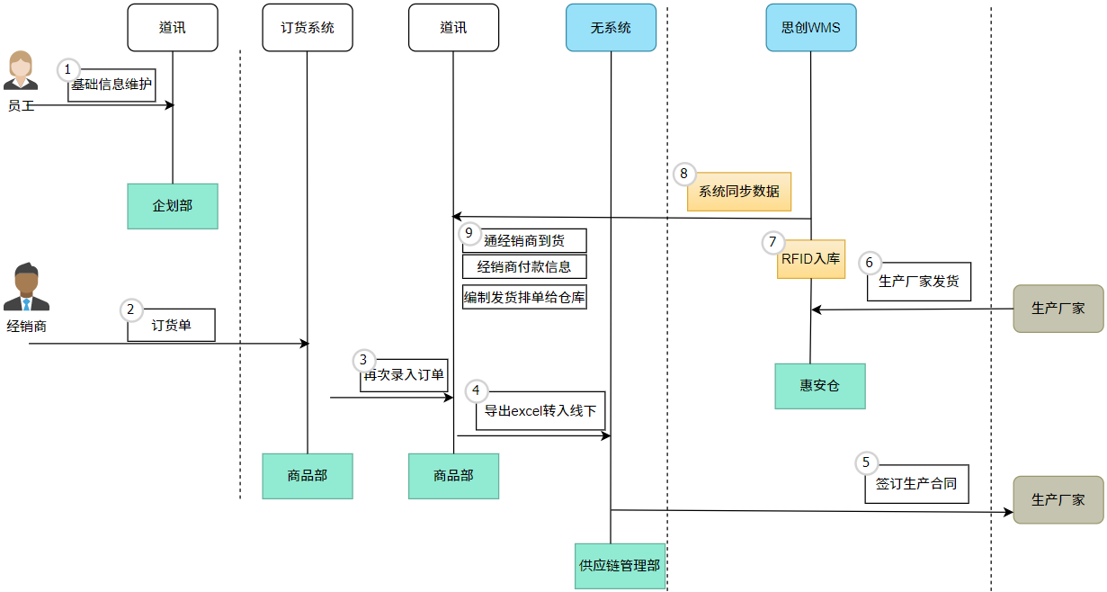
目前起步线下流程--订货发货
质检无电子化，入库无电子单据，
到货通知、财务付款无线上流程
生产等供应商无门户管理机制
无互通,转入线下
无系统,转入线下

Slide 10
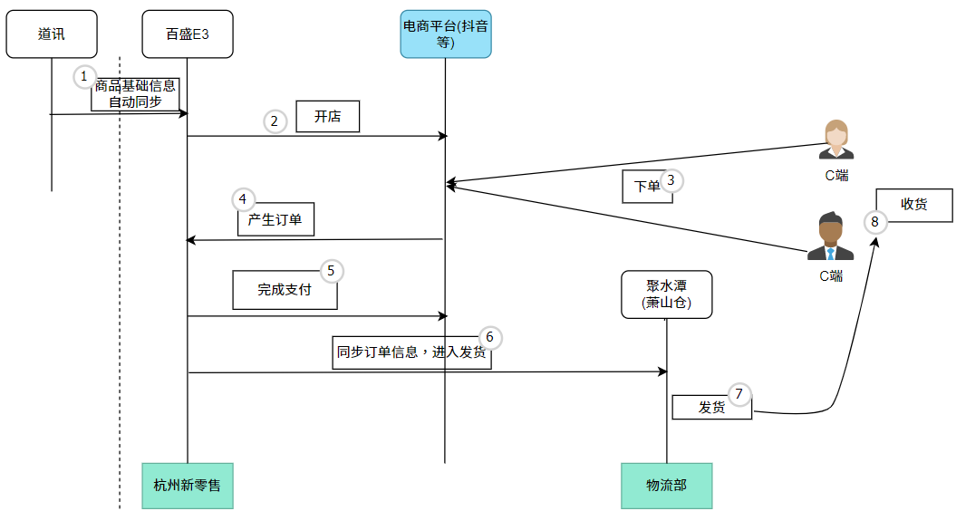
目前新零售线上流程--C端业务

Slide 11
起步斑马
1
2
管理系统
问题描述
吉客云提供线上系统管理
有赞提供线下门店系统管理
线上线下割裂，不互通
起步股份层面无包含新零售、传统渠道销售、斑马等全渠道管理平台

Slide 12
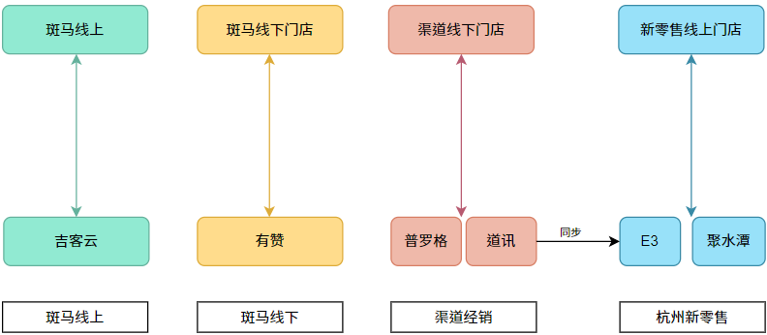
现有业务系统架构
各个板块不互通，品牌内部不互通
系统重复建设

Slide 13
01
未来的新零售
02
现状分析
03
解决方案
04
组织形式

Slide 14
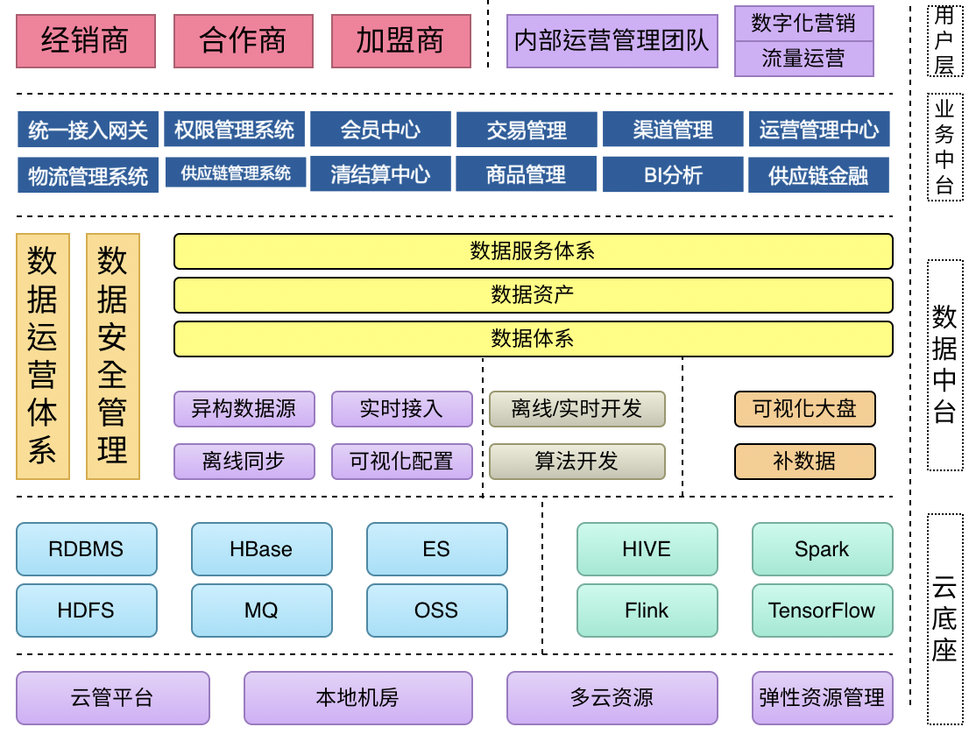
新零售全渠道架构--诗和远方
愿景
SaaS服务
一键开店
线上线下互联互通
数字化赋能品牌和加盟商

Slide 15
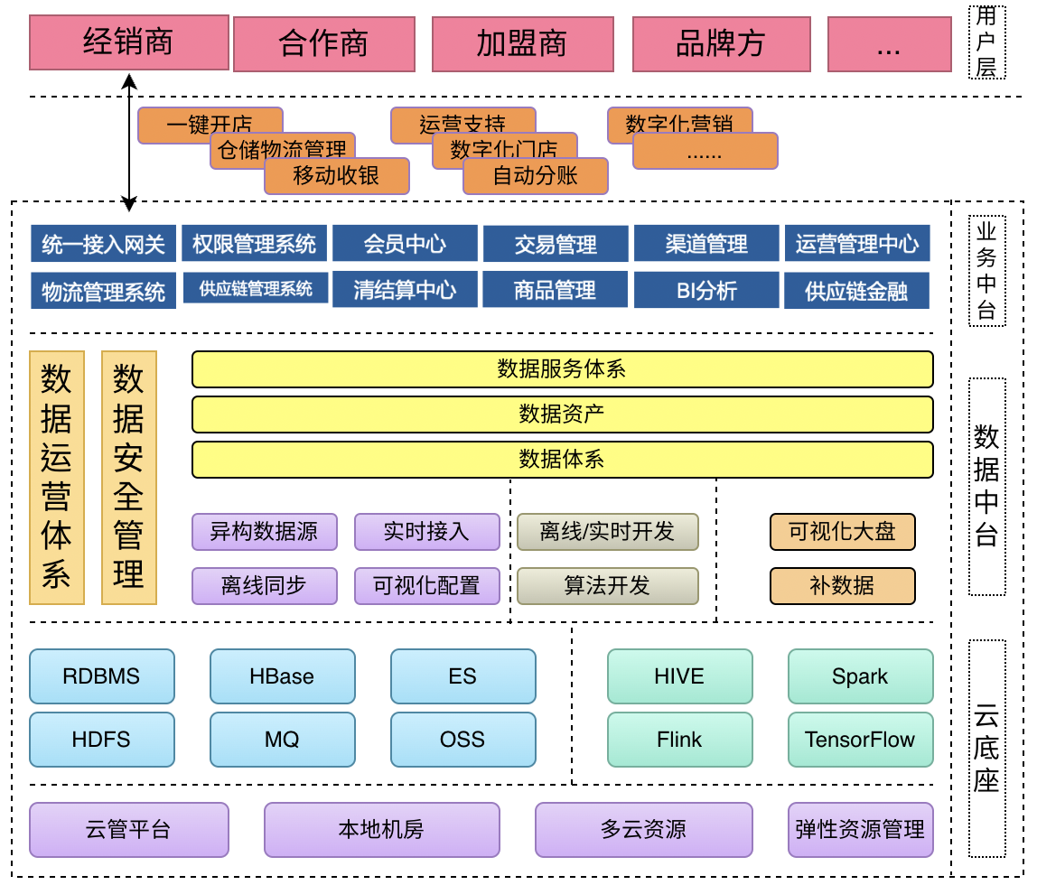
新零售全渠道架构--诗和远方

Slide 16
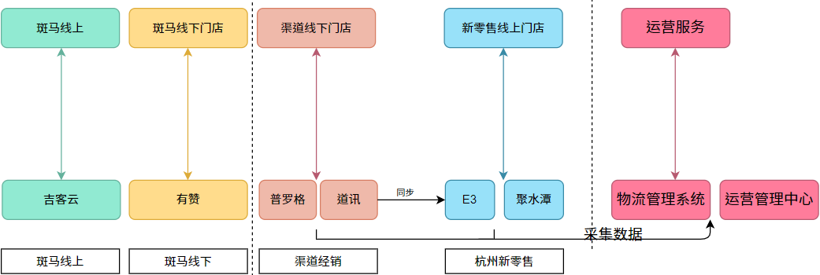
眼前的麻烦:第一阶段工作(2023Q1)
目标
统一物流平台
订货、供应链、质检、入库全流程电子化
为运营提供基于数据的可视化决策支持
最大限度保障业务不中断，利用现有资源
最短时间、最小资源建设支持运营决策的运营管理中心

Slide 17
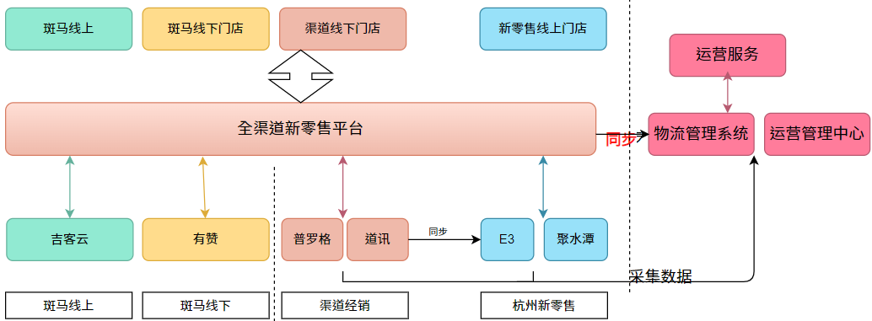
眼前的麻烦:第二阶段工作(2023Q2—2023Q4)
目标
全渠道新零售平台
统一股份体系内所有新零售平台
全流程数字化
为下一步创新铺垫

Slide 18
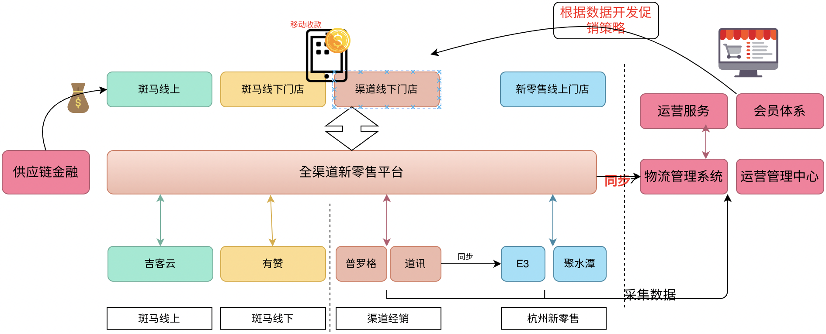
科技创新+业务创新
方向
移动POS收款
基于数据数字化运营
数字化供应链金融

Slide 19
技术架构--微服务架构
服务运行在被隔离的进程中，轻量级机制实现服务间通讯，围绕业务能力构建且可通过全自动化部署机制独立部署，支持不同语言开发，不同数据存储技术
可扩展
可升级
易维护
故障和资源隔离

Slide 20
技术架构--云原生
技术与业务解耦
功能组件化
经济因素
前后台分离
技术架构下沉
业务组件垂直拆分
组件间高内聚、低耦合
组件重组复用
业务快速迭代
降低技术成本
提升自动化运维效率

Slide 21
01
未来的新零售
02
现状分析
03
解决方案
04
组织形式

Slide 22
组织形式
信息中心(支撑部门)
科技公司
对接股份下各业务团队需求
组建产品研发团队
向业务部门交付最终产品
自主决策，自行决定发展方向
为股份下所有实提供科技服务
独立核算
为同类型公司提供技术赋能服务
20+规模产品研发团队(500万/年)
30万/年机房租赁
500～800万左右新系统采购(1次性)
40+规模产品研发团队(1000万/年)
500万左右私有云建设(1次性)

Slide 23
Before you become a leader,all is to grow yourself;
after you become a leader,all is to grow your team.

